Slide 1
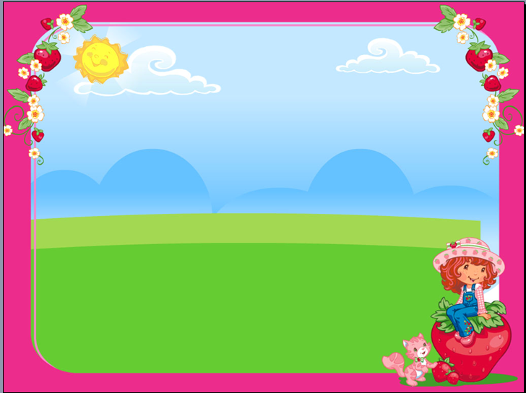
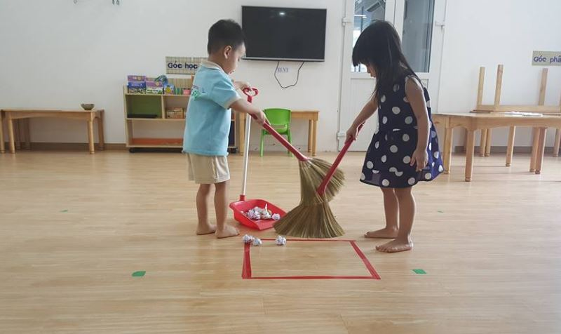
Câu hỏi 1
Hình ảnh sau đây giúp con liên tưởng đến bài hát gì?
Đ¸p ¸n
1. Nhµ cña t«i
3.T×m b¹n th©n
2. BÐ quÐt nhµ
4. Ch¸u ®i mÉu gi¸o

Slide 2





Câu hỏi 2
Trong các nhạc cụ dưới đây, nhạc cụ nào phải tác động bằng miệng mới phát ra âm thanh?
1
2
Kèn
Guitar
3
4
4
Đàn organ
Trống

Slide 3
Câu hỏi 3
Bài hát “Gieo hạt” sáng tác của nhạc sĩ nào?
Đ¸p ¸n
1. Vũ Hà Trang
2. Xuân Giao
3. Mộng Lân
4. Phạm Tuyên

Slide 4


Câu hỏi 4
Bé nghe giai điệu đoạn nhạc dưới đây và đoán tên đó là bài hát gì?
Đáp án
1. Bài hát “Bé tập đếm”
2. Bài hát “Tập đếm”
3. Bài hát “Bé học đếm”

Slide 5

Câu hỏi 5
Bé hãy kể tên 5 bài hát nói đến
các con vật nuôi trong gia đình mà con biết?

